Slide 1
CAMDA competition
두 번째 데이터 - Class Prediction and Discovery Using Gene Expression Data
데이터 설명 및 분석

Slide 2
What's DNA Microarray Data
DNA microarray data란 서로 다른 두 실험환경 하에서 여러 유전자들의 발현정도가 어떻게 달라지는지에 대한 ratio를 수치적으로 표현한 것을 말한다. 즉, 수천개의 유전자에 대한 DNA 시퀀스를 두 개의 글라스에 깔아놓고, 특정 실험환경에서 각각 다른 시각에 채집된 mRNA를 역전사하여 만든 cDNA를 hybridization하면 특정 유전자들이 이 cDNA와 특별히 많이 hybrid되어 expression level이 높아진다. 즉, 수천개의 유전자에 대해 서로 다른 조건 (일반적으로 한 조건은 background 조건으로 하고 다른 한 조건을 heat shock과 같은 특정 조건으로 한다) 의 cDNA가 얼마나 expression level ratio를 보이는가가 DNA microarray data인 것이다. 이 ratio를 expression level로 수치화하는 방법이 다음 두 논문에 나와 있다.

Slide 3
What's DNA Microarray Data (2)
Lashkari,D.,Derisi,J.,McCusker,J.,Namath,A.,Gentile,C.,Hwang,S.,Brown, P.,andDavis,R.(1997). Yeast microarrays for genome wide parallel genetic and gene expression analysis, pnas,94:13057-13062. (click)
DeRisi,J.,Iyer,V.,and Brosn,P.(1997).Exploring the metabolic and genetic control of gene expression on a genomic scale. Science, 278:680-686. (click)
참고로 이 ratio값을 바로 쓰는 것 보다 log를 취해서 사용하는 것이 좋다는 결과가 다음 논문에 나와 있다.
Eisen,M.,Spellman,P.,Brown.P.,and Bostein,D.(1998). Cluster analysis and display of genome-wide expression patterns. pnas,95:14863-14868. (click)
이 ratio의 값은 gene이 더 많이 발현되었을 경우 (induced, turned up)(background조건에서보다) 는 양수이고 억제되었을 경우 (repressed, turned down)는 음수이다.

Slide 4
CAMDA’00
CAMDA’00: http://bioinformatics.duke.edu/camda/
두 번째 Data: http://www.genome.wi.mit.edu/MPR/data_set_ALL_AML.html
SCAI CAMDA: http://scai.snu.ac.kr/~scai/Research/Bioinformatics/DMDM.html

Slide 5
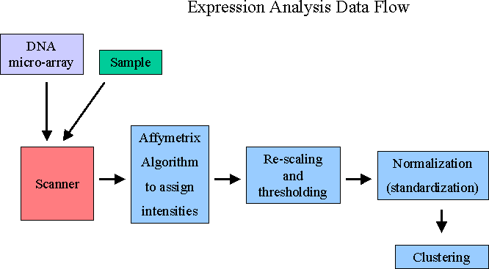
Data Flow
Intensity for each feature of the array is captured using Affymetrix software (GeneChip) and a single raw expression level for each gene is derived from the 20 probe pairs representing each gene using a trimmed mean algorithm.

Slide 6
Data Description
Initial (train) Dataset (38 samples)
data_set_ALL_AML_train.txt , data_set_ALL_AML_train.tsv
Independent (test) Dataset (34 samples)
data_set_ALL_AML_independent.txt , data_set_ALL_AML_independent.tsv
Data 모양
38 samples
34 samples
expression
levels
평균:0
expression
levels
7129
genes
7129
genes
AML (28-38) or AAL (1-27)
AML? or AAL?

Slide 7
Problems
Feature (gene) selection
Clustering
Classification

Slide 8
Data Analysis
from the article
  gene selection by statistics (P-metric)
    P값이 큰거부터 25개 (내림차순): 5773,4329,2643,2355,4536,1307,6282,647,5594,6856,3057,1631,6975,5502,4231,4178,150,2442,2349,7120,5255,4390,2910,5192,1145
    P값이 작은거부터 25개 (오름차순): 2021, 3321,4848,1746,1835,2289,5040,3848,462,1883,4197,2760,3,59,6202,1250,2243,2112,2268,2403,6201,2122,1675,2044,6374,6540
  clustering by SOM
  classification by weighted voting
기타: P2_MED, P2_WILL (비모수적인 통계량의 p-value)

Slide 9
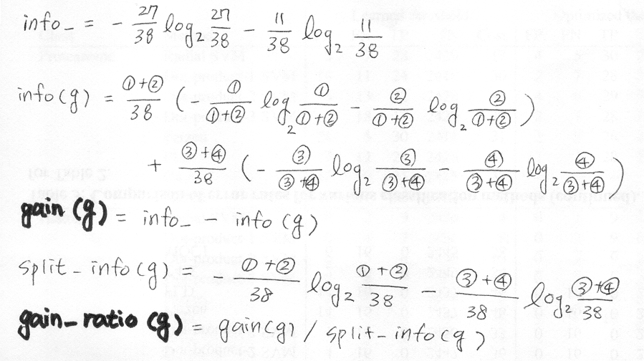
Data Analysis with Information Theory
Data analysis with information theory
  gene selection with lower gain_ratio (refer to C4.5 references)
  gain_ratio 큰거부터 내림차순으로 10개
    4847, 248, 2402, 2288, 1926, 760, 312, 3320, 6405, 3258.
g (1~7129)
g>=0
g<0
ALL: ①
AML: ②
AML: ③
ALL: ④

Slide 10
Data Analysis with Information Theory (2)
An example of a rule
  if expression(g4847)>=0 or expression(g760)>=0 then AML
  else ALL
    (if expression(g4847)<0 and expression(g760)<0 then ALL)
Classification 결과
  training set은 error 0개
  test set은 error 3개 (28,29,30번째 sample)

Slide 11
Plan
12,Sep: 등록 (김성동, 장정호, 오장민, 황규백, 조동연, 신수용, 김선, 신형주, 박상욱, 이인희, 정승우)
  register by emailing Dr. Simon Lin (lin00025@mc.duke.edu)
10,Sep~: 두번째 데이터에 대한 evaluation시작
  feature selection: 양진산박사님, 신수용
  clustering: 장정호, 신형주
  classification: 오장민 (SVM), 황규백 (BN), 조동연 (EA), 박상욱 (RBF)
    기타: NNs, DT…
13, Sep: 첫번째 데이터에 대한 설명 듣고 토의
13, Sep~: 첫번째 데이터에 대한 evaluation시작

Slide 12
Important Dates
October 15, 2000 Notification of intent to present
November 12, 2000 Abstracts due. (participation for competition close)
November 16, 2000 Acceptance Notification. Abstracts will be posted at the CAMDA’00 web site
Dec 4, 2000 Draft paper (or extended abstract) due
Dec18-19, 2000 Conference, Competition, and Award
January 11, 2001 Revised slides and posters (electronic version) due. Slides will be posted at the CAMDA’00 web site
January 22, 2001 Final paper due

